Slide 1




CÔNG NGHỆ
Chủ đề: Công nghệ và đời sống
Bài 2: Sử dụng máy thu thanh

Slide 2









02

Slide 3



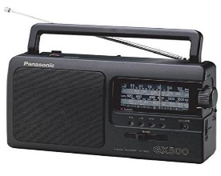
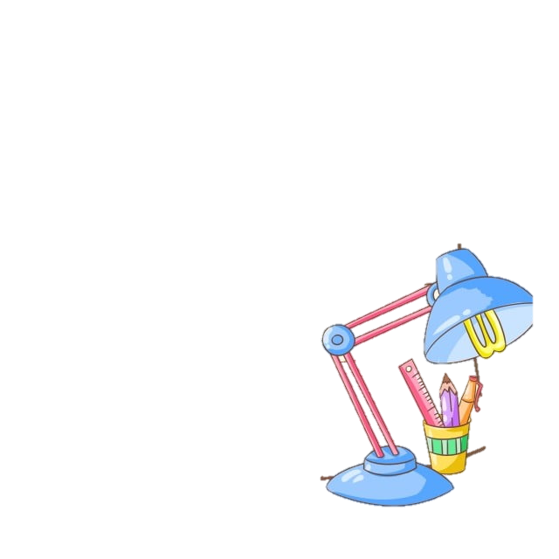
Tác dụng của máy thu thanh

Slide 4
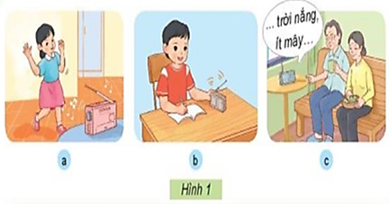

Thảo luận nhóm
Em hãy quan sát hình 1 và cho biết tác dụng của máy thu thanh..
Hoa, Minh, ông bà đang sử dụng máy thu thanh để làm gì?

Slide 5

Thảo luận nhóm
Em hãy quan sát hình 1 và cho biết tác dụng của máy thu thanh..
Tác dụng máy thu thanh
Hoa
Tập thể dục.
Minh
Học bài.
Ông, bà
Nghe dự báo thời tiết.

Slide 6






Mối quan hệ giữa đài phát thanh và máy thu thanh.

Slide 7
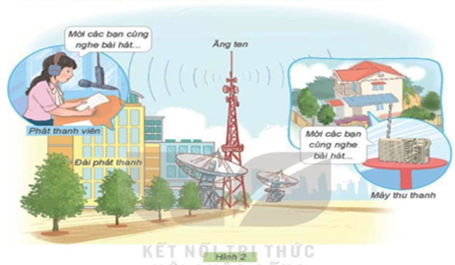

Quan sát tranh, tìm câu trả lời phù hợp

Slide 8
Quan sát tranh, tìm câu trả lời phù hợp
? Đâu là nơi sản xuất các chương trình và phát tín hiệu truyền thanh qua ăng ten?
? Thiết bị nào là thiết bị thu nhận các tín hiệu truyền thanh qua ăng ten và phát ra loa?.
?Ai là người sẽ đọc các chương trình phát thanh?
Phát thanh viên
Đài phát thanh
Máy thu âm

Slide 9

03
Trò chơi
Ai nhanh – ai đúng
Trò chơi
Ai nhanh – ai đúng

